Slide 1
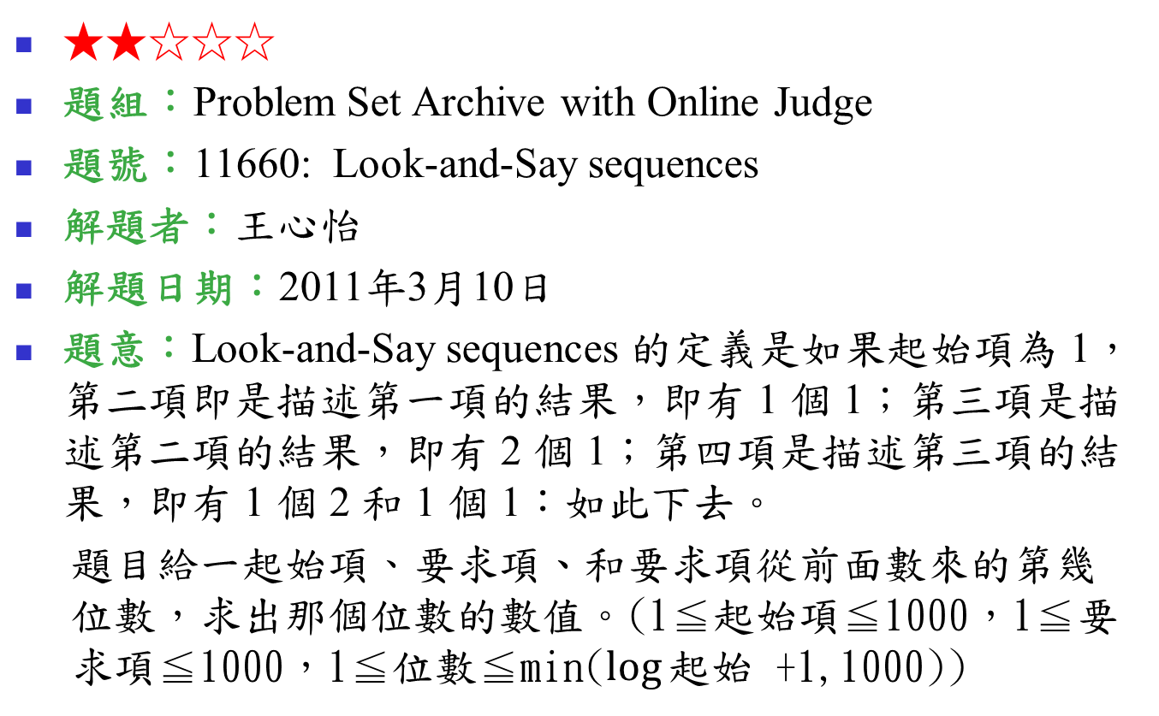
11660: Look-and-Say sequence

Slide 2
題意範例： 1 3 1 ➔ 2 (1 11 21)
  1 3 2 ➔ 1 (1 11 21)
  1 7 2 ➔3 (1211 111221 312211 13112221)
  123 3 1 ➔ 3 (123 111213 31121113)
  0 0 0 (遇0 0 0結束)
解法：使用陣列儲存和運算。
解法範例：無
討論：
  這個數列幾乎是以等比級數的長度在增長，而題目給的範圍是1000之內，所以如果運算到中間時數列已超過1000，我們只需要加到1000即可繼續做下一次的運算。
  每做完一次陣列記得要初始化。

